Slide 1
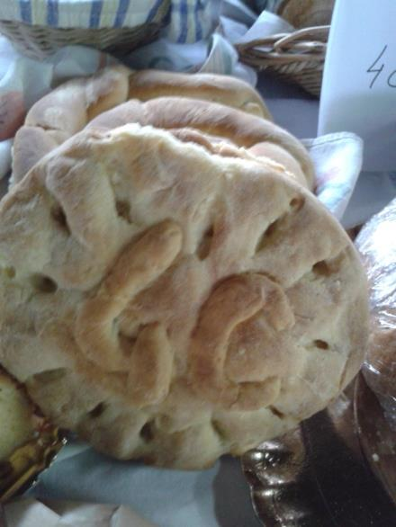
DAN KRUHA

Slide 2
Dani kruha – dani zahvalnosti za plodove zemlje – obilježavaju se svake godine tijekom listopada u dječjim vrtićima, osnovnim i srednjim školama, učeničkim domovima, ustanovama za odgoj i obrazovanje djece s teškoćama u razvoju. Svečanostima Dana kruha, uz molitvu, blagoslov i simbolično blagovanje kruha zahvaljujemo na svim plodovima, radostima, uspjesima i darovima kojima smo tijekom godine bili podareni.

Slide 3
… i naše male ruke pomogle
su u obilježavanju Dana kruha.
Tu su i naši roditelji, bake…
kojima se zahvaljujemo.

Slide 4
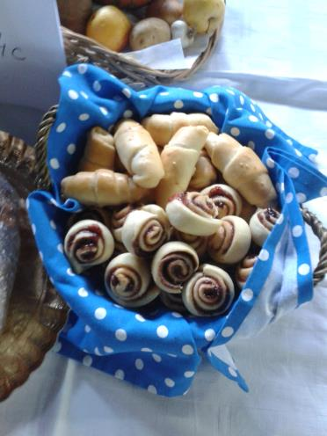
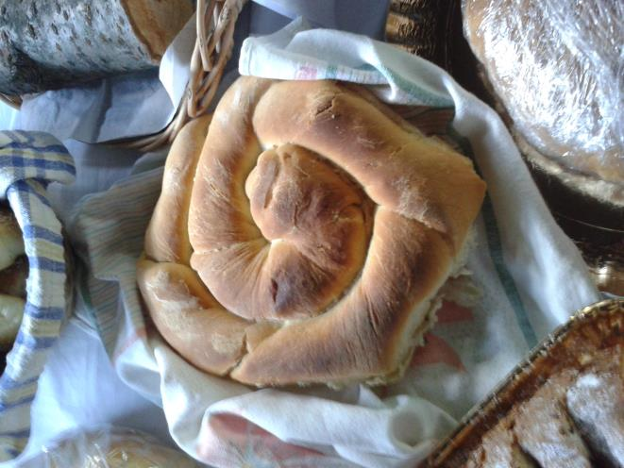
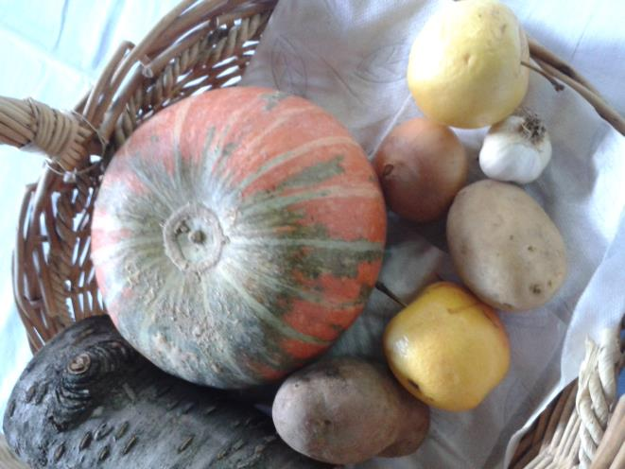

Slide 5
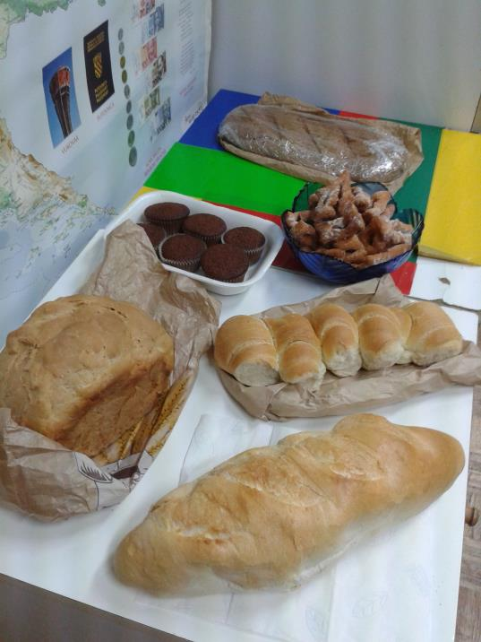
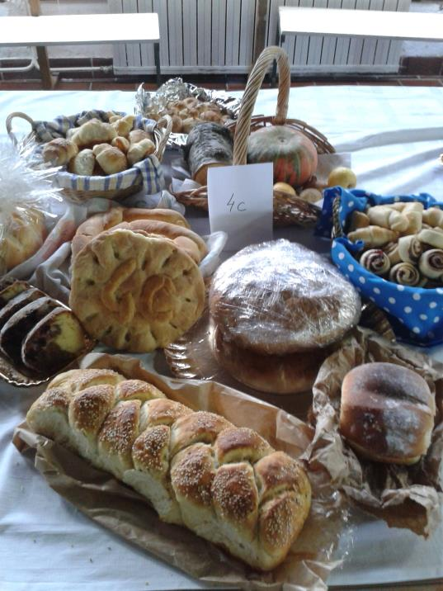

Slide 6
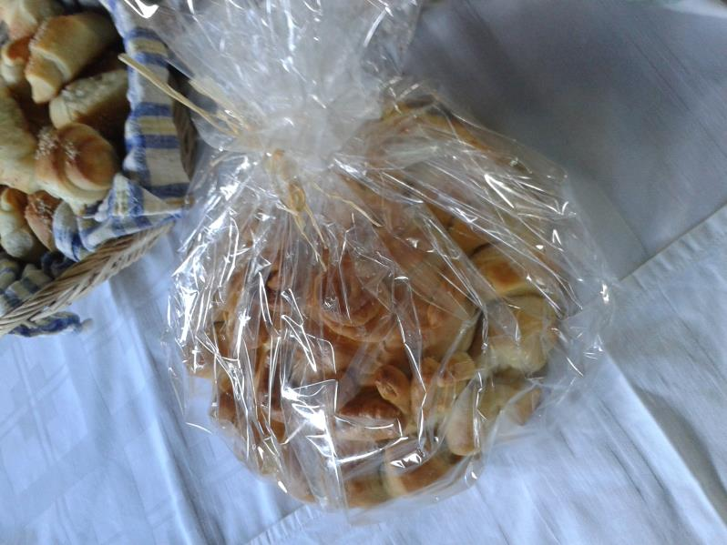
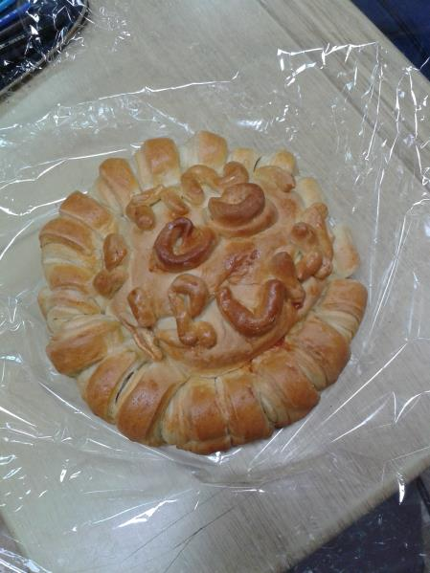

Slide 7
…lijepi su za gledati, a tek kako
su bili ukusni…

Slide 8
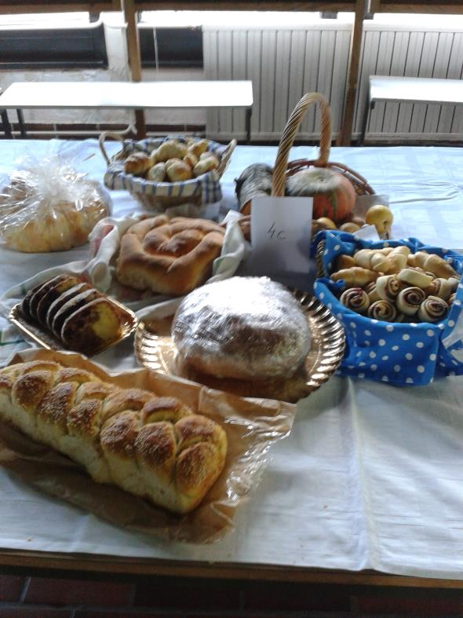

Slide 9
Naše djevojčice i dječaci su pjevali.

Slide 10
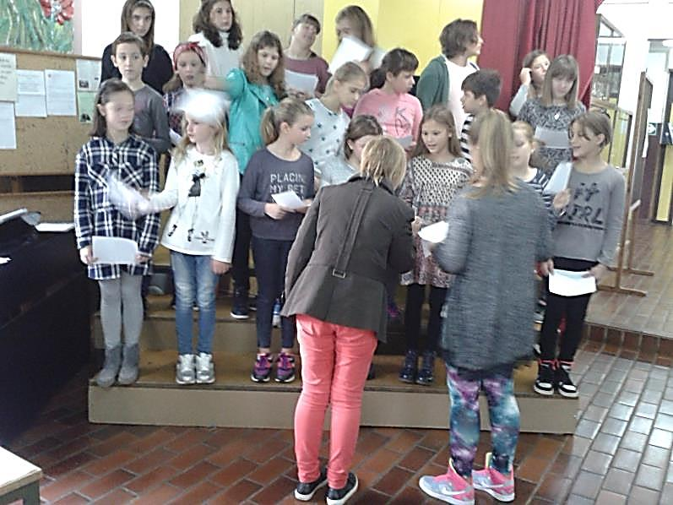
…s profesoricom
Anitom-Stupac Butorac
sve je lako pjevati.

Slide 11
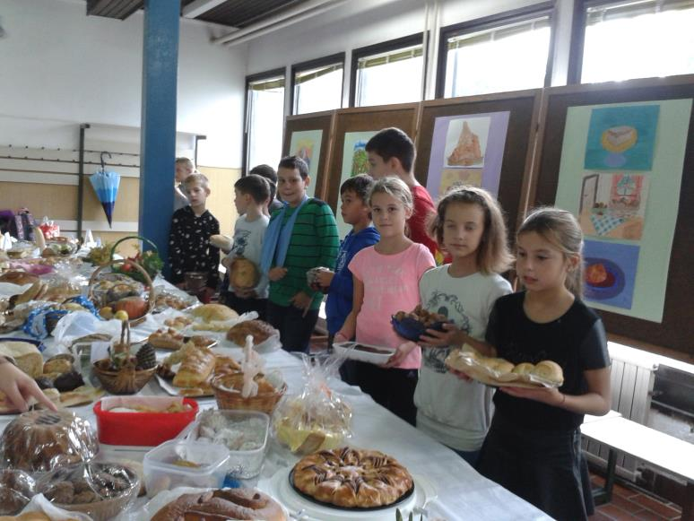
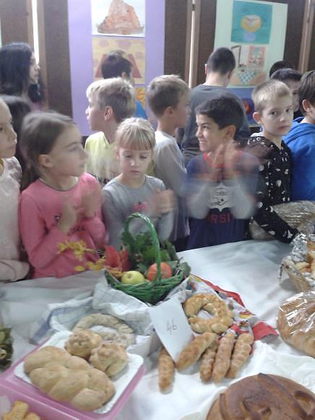
Svi učenici naše škole su sudjelovali.

Slide 12
U školskom holu održan je prigodni kratki program kojim se ukazalo na važnost zahvalnosti i solidarnosti nakon kojeg je uslijedio blagoslov vlč. Nikice Jurića. Nakon blagoslova učenici su većinu krušnih proizvoda donirali riječkoj Pučkoj kuhinji.

Slide 13
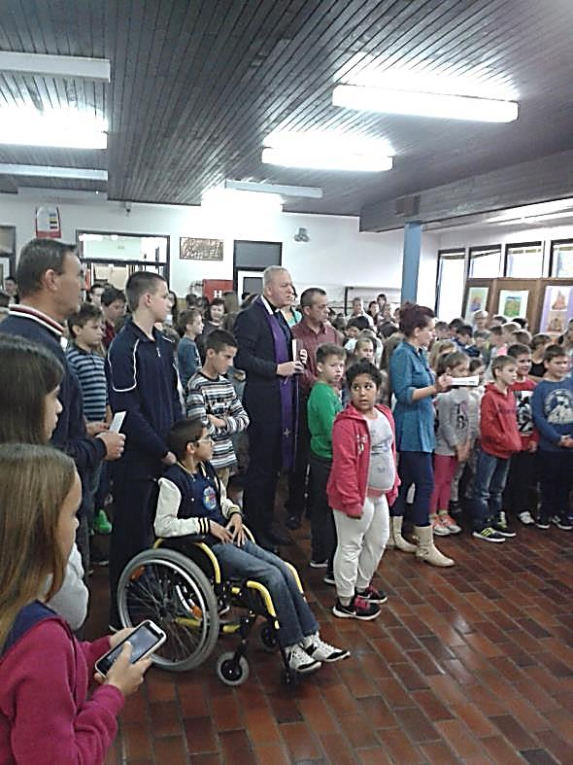

Slide 14
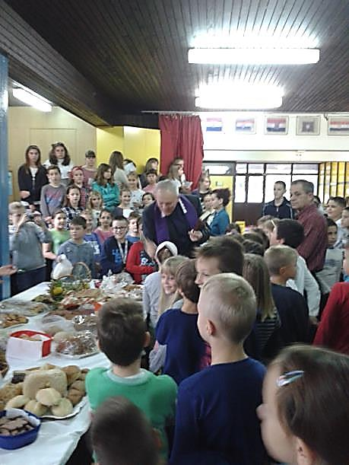
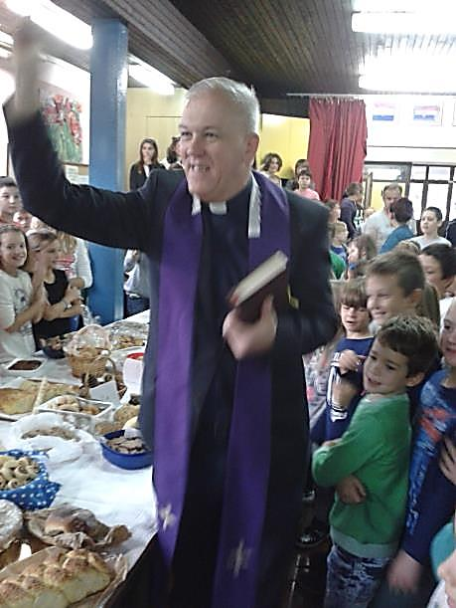
Na Drenovi, 16. listopada 2015.

